Slide 1
Protinádorová imunita

Slide 2
nádorové bujení
maligní transformace
  nekontrolované dělení a růst buňky bez exogenních stimulů
  neschopnost reagovat na endogenní regulátory růstu a diferenciace
  nevnímavost k proapoptotickým signálům
  proliferace a růst mimo fyziologické hranice tkáně nebo orgánu
  schopnost metastatického šíření
původ
  sarkomy : mezenchymový
  karcinomy : epitelový
  leukemie : krvetvorné buňky kostní dřeně
  lymfomy : necirkulující lymfoidní buňky

Slide 3
nádorové bujení
onkogeny (protoonkogeny, c-onc)
  geny řídící proliferaci a diferenciaci buňky
  kódují růstové faktory, receptory pro růstové faktory, regulační proteiny
anti-onkogeny (tumor supresorové geny)
  kontrolují aktivitu onkogenů
  regulují růst a proliferaci buňky
  p53 : reguluje expresi genů pro růst buněk, apoptózu, angiogenezu, je mutovaný u cca 50% nádorů
nádorové bujení je výsledkem souběhu poruchy protoonkogenů a antionkogenů

Slide 4
příčiny maligní transformace
náhodné mutace, translokace (onkogenů)
chemické kancerogeny (polyaromáty, benzpyren, aflatoxiny, vinylchlorid a mnoho dalších)
fyzikální kancerogeny (ionizující záření)
biologické faktory (onkogenní viry)
  transformující onkoviry : vnášejí do infikované buňky vlastní onkogen (v-onc), inhibují anti-onkogeny aj.
  chronické infekce, např bakteriální (Helicobacter pylori) podporují maligní transformaci buňky udržováním prozánětového prostředí ve tkáni
  perzistující infekce navozující imunosupresi (HIV) tlumí imunitní dozor a umožňuje tak vznik malignit
kancerogeneze : hromadění genetických poruch především v protoonkogenech vyvolaných náhodně nebo vlivem chemických, fyzikálních či biologických faktorů a současně porucha v tumor supresorových genech

Slide 5
nádorové antigeny
existuje velké množství struktur (antigenů) spojených maligním procesem
nádorové antigeny jsou silně vyjádřeny v experimentálně indukovaných nádorech a jsou slabě vyjádřeny v „přirozených nádorech“
tyto struktury mohou být terapeutickým cílem léčiv na bázi protilátek, nádorových vakcín nebo specifických protinádorových T-lymfocytů
nádorové antigeny lze třídit podle různých kritérií
klasické třídění: antigeny:
  specifické pro nádory (nevyskytují se na normálních buňkách)
  asociované s nádory (normální buněčné komponenty, které jsou v případě maligní transformace aberantní nebo patologicky zmnožené)

Slide 6
nádorové antigeny
třídění podle původu:
produkty mutovaných genů (protoonkogenů,tumor supresorových genů)
  ve zdravých buňkách se nevyskytují, peptidy od nich odvozené se prezentují T-lymfocytům a vyvolávají imunitní odpověď, patří k nim mutované p53, Ras nebo bcr-abl
produkty genů vyskytující se v normální buňce ve velmi malých množstvích (tyrosinkinázy)
antigeny onkogenních virů (nacházejí se v cytoplasmě, jádře i na membráně transformované buňky, jedná se o cizorodé proteiny, které jsou prezentovány T-lymfocytům a vyvolávají imunitní odpověď)
  EBV, papillomaviry, adenoviry

Slide 7
nádorové antigeny
onkofetální antigeny (nacházejí se v normální buňce ve stopových množstvích, jejich hladina je vysoká u maligně transformovaných buněk a také u buněk tkání s intenzivním růstem a diferenciací a zejména ve fetálních buňkách)
  CEA (karcinoembryonální antigen), AFP (alfa-fetoprotein)
alterované povrchové glykoproteiny a glykolipidy (řada maligně transformovaných buněk nese na svém povrchu zvýšenou expresi povrchových glykoproteinových a glykolipidových struktur)
  tyto struktury nejsou specifické pro buňky nádoru, ale vyskytují se na nich ve zvýšené míře nebo v alterované podobě a mohou být cílem imunoterapie pomocí protilátek
  gangliosidy (melanomy), CA-125 nebo CA-19-9 (karcinom ovaria), mucin MUC-1 (karcinom prsu) aj.
diferenciační antigeny charakteristické pro buněčný původ nádoru
  charakterizují určitou vývojovou linii nebo diferenciační stadium buňky v okamžiku maligní transformace
  povrchový znak CD10 (calla) u akutní lymfoblastické leukemie

Slide 8
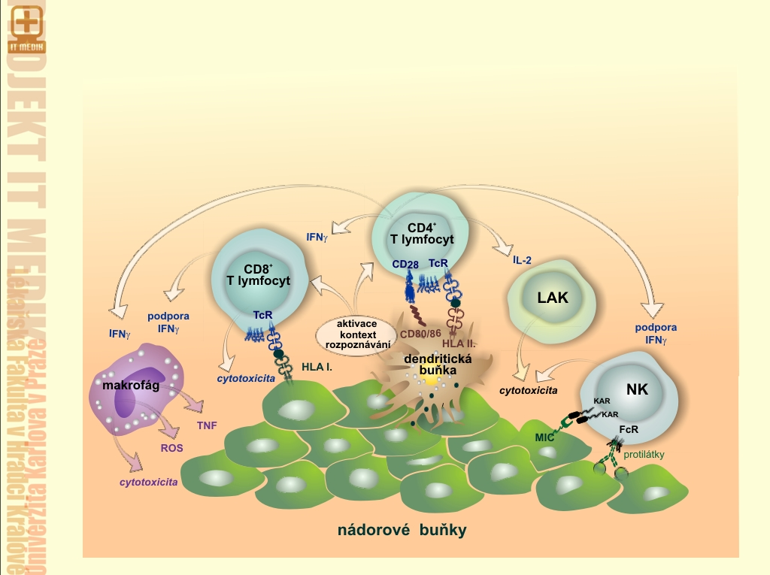
mechanismy protinádorové imunity

Slide 9
mechanismy protinádorové imunity
- text k obrázku
Na likvidaci maligně transformovaných buněk se podílí vrozená i adaptivní imunita. Hlavním mechanismem je cytotoxická reaktivita zajišťovaná makrofágy, NK buňkami i CD8⁺ cytotoxickými lymfocyty.
Cytotoxické buňky potřebují ke své funkci dostatečnou úroveň kostimulačních interakcí zprostředkovaných především aktivovanými dendritickými buňkami.
Zásadní význam má aktivita NK buněk, které rozeznávají nádorové buňky pomocí svých aktivačních (KAR) receptorů. Ty identifikují na povrchu cílové buňky např. sníženou expresi HLA molekul, výskyt antigenů onkogenních virů, přítomnost molekul MIC aj. Aktivita NK je podpořena IFNγ produkovaným Th1 subsetem CD4⁺ T-lymfocytů. Tento subset může také transformovat NK buňky, případně i CD8⁺ cytotoxické lymfocyty na tzv. LAK (lymphokine activated killer cells) s vysokým cytotoxickým potenciálem k nádorovým buňkám.
Důležitou cytotoxickou a modulační populací jsou makrofágy, které zvláště za podpory IFNγ jsou schopny různými mechanismy (včetně produkce TNFα) likvidovat nádorové buňky.
CD8⁺ cytotoxické lymfocyty rozpoznávají nádorové antigeny prezentované na HLA I. třídy za podpory Th1 T-lymfocytů a při dostatečné úrovni kostimulačních signálů.
Cytotoxické buňky likvidují nádorové buňky navozením apoptózy vnější (interakce FasL/APO-1 Fas) nebo vnitřní (perforiny, granzymy) cestou.

Slide 10
mechanismy úniku nádorů z dosahu imunitního systému
nádory postrádají povrchové struktury (antigeny), které by mohly být cílem imunitní odpovědi
  antigeny mohou být skryty pod mukopolysacharidovými povrchovými molekulami nádoru (glykokalyx) nebo pokryty protilátkami
nádory snižují na svém povrchu expresi HLA molekul a tím brání aktivitě cytotoxických CD8⁺ T-lymfocytů
nádory navozují toleranci imunitního systému vůči sobě
  tvorbou protizánětových a modulačních cytokinů (IL-10, TGFβ) a dalších molekul (CTLA-4)
  expresí molekul navozujících apoptózu imunokompetentních buněk (FasL)
  expresí regulačních molekul tlumících imunitní odpověď (CD200)
  aktivací specifických regulačních Treg T-lymfocytů

Slide 11
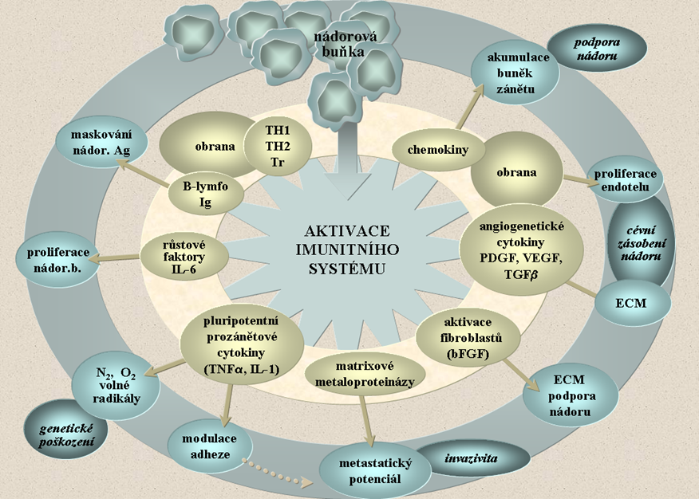
dvojí role imunitního systému při likvidaci a podpoře nádorového procesu

Slide 12
dvojí role imunitního systému při likvidaci a podpoře nádorového procesu
ačkoli základní funkcí imunitního systému je likvidovat maligně transformované buňky, může svou činností naopak podporovat vznik a růst nádoru
chronický zánětový proces (především u chronických infekcí) představuje riskantní situaci pro vznik malignit
na vzniku a podpoře nádoru se podílejí především buňky vrozené imunity různými mechanismy:
  chronická aktivace buněk vrozené imunity (zvláště makrofágů) vede k remodelaci tkání (MMP rozkládají extracelulární matrix a podporují tak invazivitu a metastázování nádoru)
  aktivované buňky vrozené imunity uvolňují velmi reaktivní produkty (ROS, NOS aj.), které mohou přímo poškozovat DNA a vyvolávat mutace v onkogenech a antionkogenech
  aktivované buňky vrozené imunity (makrofágy, žírné buňky a neutrofily) uvolňují mediátory, které působí protiapoptoticky a napomáhají přežívání nádorových buněk
  aktivované buňky vrozené imunity spolu s rozvíjející se tkání nádoru (hypoxie) uvolňují proangiogenní faktory, které podporují krevní zásobení nádoru
specifická (adaptivní) imunita se cestou aktivace subsetu Th1 podílí na podpoře buněk vrozené imunity, kromě toho může např. produkcí protilátek maskovat povrchové nádorové antigeny před působením cytotoxických buněk

Slide 13
imunoterapie nádorů
alternativa ke klasickým postupům radio- a chemoterapie nádorů s velkou budoucností
imunoterapeutické zásahy lze dělit do těchto základních skupin:
nespecifická stimulace imunitního systému
  podávání BCG vakcinačního kmene s cílem podpořit TH1 odpověď a aktivitu monocyto-makrofágového systému
systémové podávání cytokinů a růstových faktorů
  IFNα (antiproliferativní účinek), IL-2 (aktivace cytotoxických T-lymfocytů, součást terapie LAK buňkami)
adoptivní imunoterapie
  izolované lymfocyty pacienta se po stimulaci vysokými dávkami IL-2 vracejí zpět. Takto aktivované lymfocyty se nazývají LAK (lymphokine activated killers)
inhibice signalizačních drah buňky
  imatinib (blokuje aktivitu tyrosinových kináz)

Slide 14
imunoterapie nádorů
terapie monoklonálními protilátkami
  cetuximab (blokátor EGFR, receptoru pro epidermální růstový faktor)
  bevacizumab (inhibitor angiogeneze, blokuje VEGF)
  tarstuzumab (blokuje HER2/neu receptor, karcinom prsu)
  rituximab (protilátka proti CD20, lymfomy, leukémie B-řady)
imunologicky cílená chemoterapie
  léčivo (chemoterapeutikum) je navázáno na monoklonální protilátku specifickou pro povrchový znak nádoru, cílená chemoterapie
  gemtuzumab ozogamicin (na protilátku proti znaku CD33 je navázán kalicheamycin), léčba akutních myeloidních leukémií (AML)
adoptivní terapie dendritickými buňkami
  dendritické buňky pacienta (odebrané z periferní krve a stimulované GM-CSF a IL-4) jsou exponované nádorovým antigenům nebo je provedena transfekce genů pro nádorové antigeny
  takto upravené dendritické buňky pacienta mu jsou podány zpět s cílem podpořit nádorově specifickou cytotoxickou reaktivitu

Slide 15
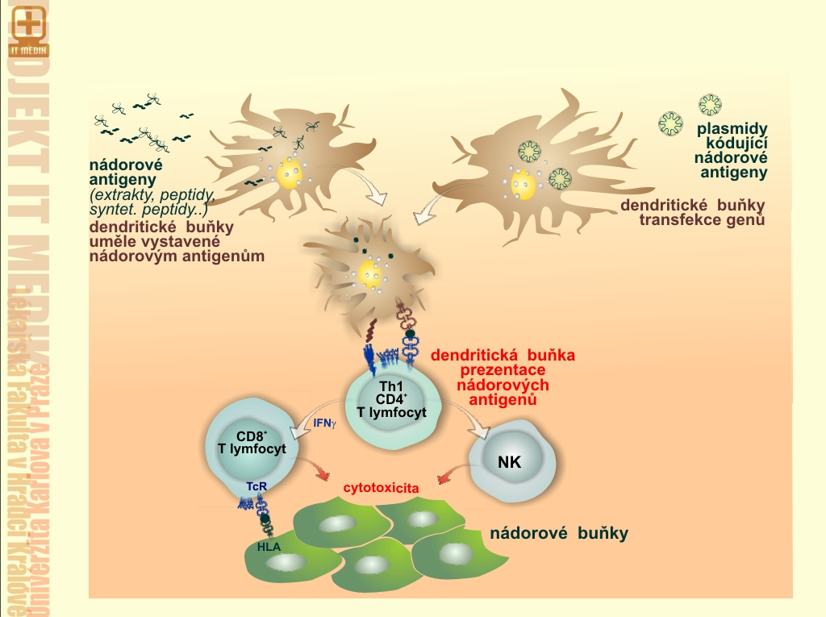
adoptivní terapie dendritickými buňkami

Slide 16
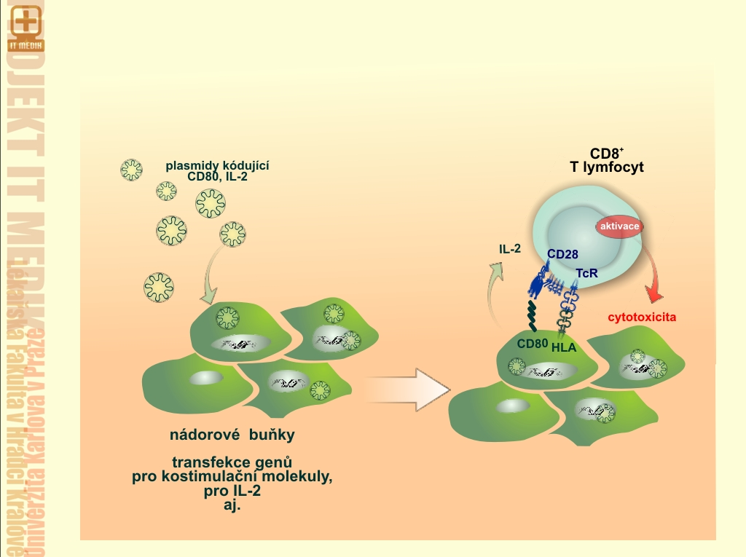
podpora imunogennosti nádorových buněk pomocí transfekce genů
pro kostimulační molekuly nebo cytokiny

